Slide 1


Реализация пилотного проекта по созданию структурных подразделений ЦКРОиР
Алгоритм координации методической работы с педагогическими работниками на республиканском, областном, районном уровнях
Усова Татьяна Михайловна,
начальник республиканского координационного центра образования лиц с особенностями психофизического развития
государственного учреждения образования «Академия образования»

Slide 2
Протокол поручений Министра образования Республики Беларусь по итогам встречи с руководителями структурных подразделений Академии образования от 16.07.2026 №7
«Осуществить на базе отдельных центров коррекционно-развивающего обучения и реабилитации пилотный проект по созданию структурных подразделений для обучающихся с особенностями психофизического развития, не относящихся к категории детей с тяжелыми, множественными нарушениями в физическом и (или) психическом развитии, по отработке алгоритма направления в данные структуры указанной категории детей и организации образовательного процесса с учетом контингента обучающихся и нормативных требований к реализации образовательных программ специального образования на уровне дошкольного/общего среднего образования»
АКАДЕМИЯ ОБРАЗОВАНИЯ, г. Минск, Республика Беларусь

Slide 3
АЛГОРИТМ РЕАЛИЗАЦИИ
анализ информации о ЦКРОиР (наличие площадей, условий, необходимости расширения, в том числе с использованием базы других УО);
1. Организация и проведение рабочей встречи (август 2026)
обобщение предложений участников рабочей встречи, в том числе о категории детей
(определить категорию обучающихся с ОПФР, не относящихся к лицам с тяжелыми, множественными нарушениями в физическом и (или) психическом развитии, нуждающихся в направлении в данные структуры)
определение целей и задач пилотного проекта, сроков его реализации, др.

Slide 4
АЛГОРИТМ РЕАЛИЗАЦИИ
готовность к расширению площадей ЦКРОиР, в том числе с учетом возможности внешней поддержки (градообразующие предприятия, города-спутники + предложения регионов)
2. Определение перечня ЦКРОиР
наличие готовой материально-технической базы
готовность создания структурных подразделений ЦКРОиР на базе других учреждений образования
Вхождение в пилотный проект

Slide 5

АЛГОРИТМ РЕАЛИЗАЦИИ
3. Проведение встречи с представителями общественных объединений инвалидов
(сентябрь 2026)
4. Подготовка соответствующего постановления Совета Министров Республики Беларусь, общественное обсуждение
(сентябрь – ноябрь 2026)
5. Утверждение постановления Совета Министров
Республики Беларусь
(декабрь 2026)

Slide 6
2027 год
Деятельность ЦКРОиР в рамках пилотного проекта
отработать алгоритм (механизм) организации образовательного процесса в данных структурах с учетом контингента обучающихся с ОПФР и нормативных требований к реализации образовательных программ специального образования на уровне дошкольного/общего среднего образования
Осуществить на базе обозначенных/выбранных ЦКРОиР пилотный проект
По результатам пилотного проекта подготовить:
предложения по внесению изменений и дополнений в Кодекс Республики Беларусь об образовании, иные нормативные правовые акты

Slide 7
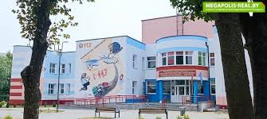
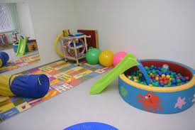

Центры коррекционно-развивающего обучения и реабилитации перспективы
рассматривать возможность открытия классов/групп ЦКРОиР на базе других учреждений
реализовывать механизм оказания необходимых видов помощи детям с ОПФР, не относящимся к категории обучающихся ЦКРОиР

Slide 8
ПРОТОКОЛ №1 от 16.06.2026 совместного заседания Постоянной комиссии Совета Республики Национального собрания Республики Беларусь по образованию, науке, культуре и социальному развитию и совета руководителей учреждений специального образования Республики Беларусь по вопросам выполнения мероприятий Дорожной карты реализации приоритетных направлений Концепции совершенствования подготовки лиц с особенностями психофизического развития к трудовой деятельности, семейной жизни, их социализации и интеграции в общество на 2025-2027 годы
2. Главным управлениям образования (по образованию) облисполкомов, комитету по образованию Мингорисполкома:
проанализировать возможность открытия классов/групп центров коррекционно-развивающего обучения и реабилитации на базе других учреждений образования, имеющих невостребованные площади, в том числе с целью оказания необходимых видов помощи детям с РАС на начальном этапе их выявления, адаптации к условиям обучения. Представить обобщенную информацию в Министерство образования Республики Беларусь
Срок исполнения: до 15.10.2026
определить перечень учреждений дошкольного, общего среднего, специального образования, функционирующих как ресурсные (опорные) для обучения и воспитания обучающихся с расстройствами аутистического спектра (далее – РАС). Представить обобщенную информацию в Министерство образования Республики Беларусь
Срок исполнения: до 15.08.2026

Slide 9
Учреждения дошкольного, общего среднего, специального образования
Наличие условий
Адаптивная образовательная среда
Кадровый потенциал,
большой практический опыт
Достаточное количество образовательных структур, детей в них
Функционирование учреждения образования как ресурсного (опорного) в районе/регионе
При наличии в учреждении дошкольного/общего среднего образования двух и более указанных структур для обучающихся с РАС на его базе возможно/целесообразно выделить отдельный блок (по типу как в ЦКРОиР отделение ранней комплексной помощи и т.д.), в котором будут созданы все необходимые условия.
При необходимости в учреждении дошкольного/общего среднего образования могут создаваться структурные подразделения на базе других учреждений образования с освободившимися площадями

Slide 10
Главным управлениям образования (по образованию) облисполкомов, комитету по образованию Мингорисполкома продолжить работу по:
оснащению и оборудованию сенсорных комнат, уголков уединения, специальной мебели и оборудования, в том числе в указанных учреждениях образования, с предоставлением информации в Министерство образования в рамках реализации Государственной программы «Беларусь интеллектуальная»;
повышению профессиональных компетенций педагогических работников в периоды между повышением квалификации с четкой дифференциацией функций по координации методической работы на областном, городском, районных уровнях, в учреждении образования

Slide 11
Алгоритм координации методической работы с педагогическими работниками на республиканском, областном, районном уровнях
Цель – повышение качества специального образования, обеспечение профессионального развития педагогических кадров и внедрение инноваций в образовательный процесс с обучающимися с ОПФР в регионе
Задачи
обеспечить научно-методическое сопровождение педагогических работников учреждений дошкольного, общего среднего, специального и среднего специального образования, реализующих образовательные программы специального образования, профессионально-технического и среднего специального образования лиц с ОПФР;
создать условия для профессионального роста педагогических работников системы специального образования.

Slide 12
Координация методической работы с педагогическими кадрами в период между повышениями квалификации осуществляется
на республиканском уровне
государственным учреждением образования «Академия национального образования»/
центром образования лиц с особенностями психофизического развития (с 01.09.2026)
на областном уровне
региональными институтами развития образования, областными, Минским городским центрами коррекционно-развивающего обучения и реабилитации
организациями, осуществляющими научно-методическое обеспечение специального образования на городском/районном уровне, городскими, районными ЦКРОиР
на городском/районном уровне

Slide 13
Основные темы методической работы с педагогами в период между повышениями квалификации
эффективные практики работы с обучающимися с ОПФР различных нозологических групп (с расстройствами аутистического спектра, с нарушением слуха, др.);
алгоритм работы с выпускниками с ОПФР, их законными представителями по профессиональному самоопределению и дальнейшему жизнеустройству;
использование учебно-методических комплексов при реализации образовательного процесса с обучающимися с ОПФР
!!!ДЛЯ ОБСУЖДЕНИЯ И ВНЕСЕНИЯ ПРЕДЛОЖЕНИЙ

Slide 14
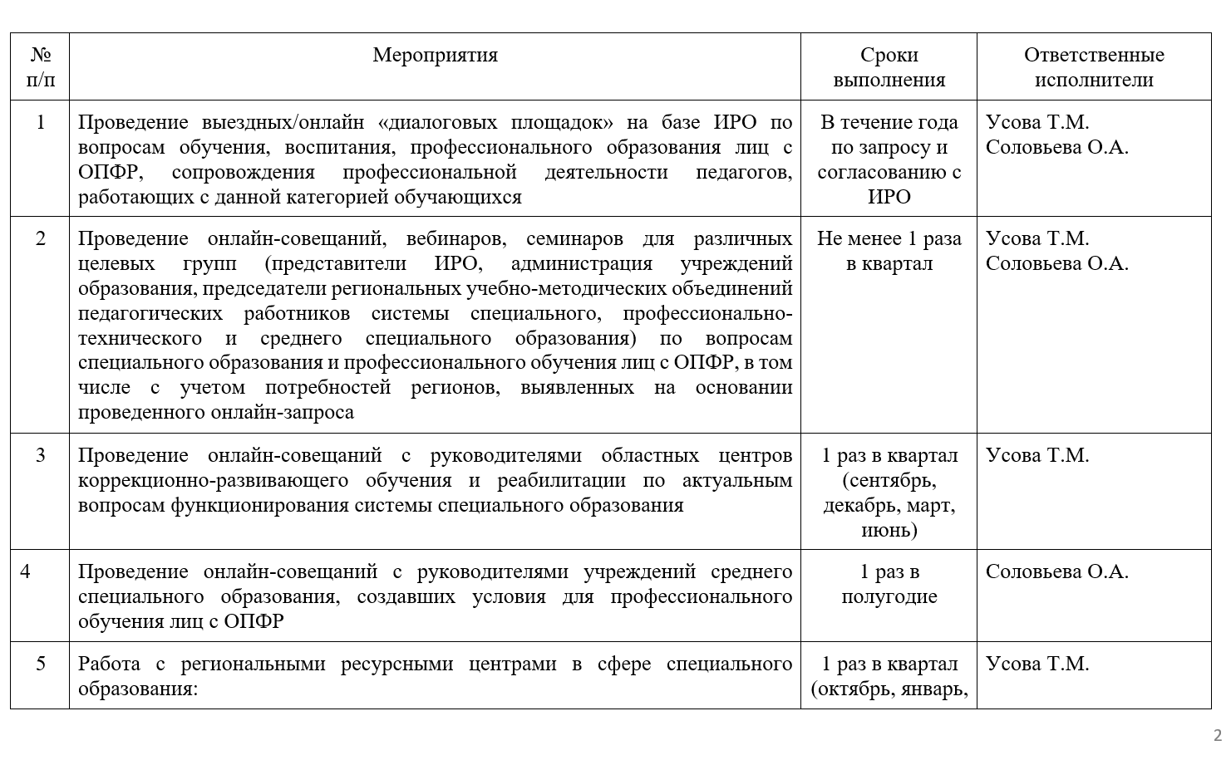
Организация методической работы с педагогическими кадрами системы специального образования на 2026/2027 учебный год

Slide 15
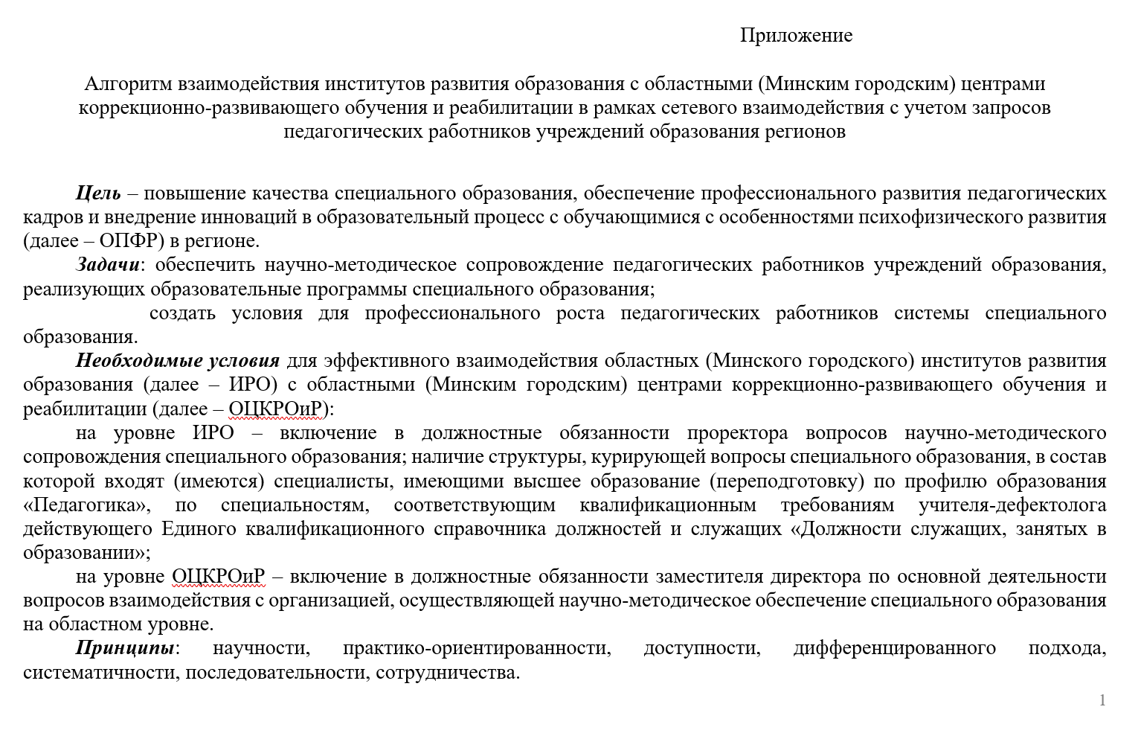
Размещение на сайте Академии образования

